Slide 1
RLS en Power BI
RLS (Row Level Security – Seguridad a nivel de fila)

Slide 2
RLS y RLS Dinámico
El objetivo de RLS, es el de restringir el acceso a determinados datos. Dicha restricción se realiza a nivel de fila.
Se puede necesitar éste particular filtro, para seleccionar por un elemento concreto y que todo informe quede afectado por dicha selección.
Para poder explicar cómo funcionaría dicha restricción, vamos a mostrar dos ejemplos en Power bi para explicar la diferencia.

Slide 3
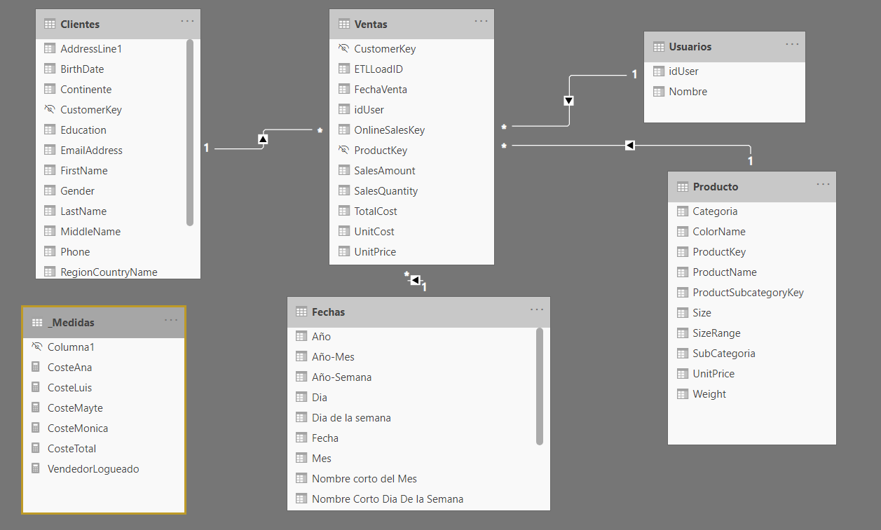
RLS
En éste primer ejemplo, queremos filtrar por continente y que se muestre tanto: el total de venta, como el reparto entre nuestros usuarios. A partir de ahí realizaremos el filtro por continente y analizaremos el resultado.
Los datos utilizados, provienen de la base de datos de Microsoft Contoso, y de una tabla ficticia, creada con los usuarios y sus nombres:

Slide 4
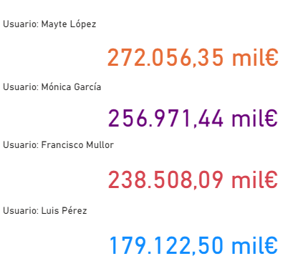
En dicho informe se muestran las ventas por los 4 usuarios que he incluido:
  Se hace una medida por el valor total de las ventas, para probar si el RLS tiene en cuenta o no el filtro con la opción all:
    Coste Total = CALCULATE(SUM(Ventas[TotalCost]), ALL(Ventas[idUser]))
  Se hace una medida por cada uno de los usuarios:

Slide 5
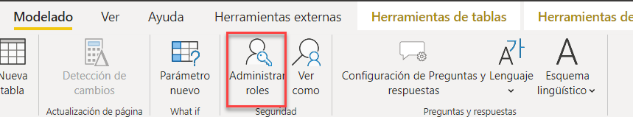
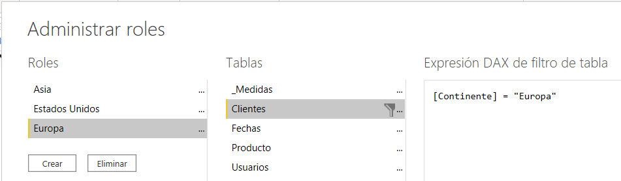
Para configurar la RLS se accede a Administrar Roles:
Pulsamos en crear, y creamos los siguientes Roles:
  Rol: Asia, Tablas: Clientes y Filtro: [Continente] = “Asia”
  Rol: Estados Unidos, Tablas: Clientes y Filtro: [Continente] = “América del Norte”
  Rol: Europa, Tablas: Clientes y Filtro: [Continente] = “Europa”

Slide 6
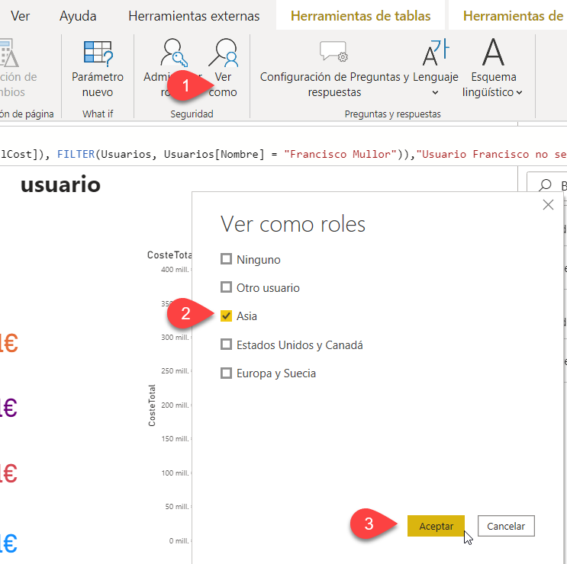
Para probar que el filtro funciona, seleccionamos Ver como y seleccionamos las siguientes opciones:

Slide 7
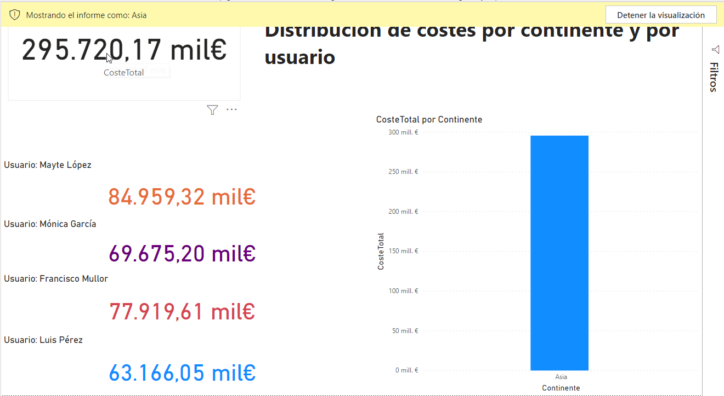
Cómo resultado, se mostrará sólo la información de Asia y las ventas de los usuarios también serán afectadas por el filtro (aunque el valor de CosteTotal tenga la opción all):

Slide 8
RLS Dinámico
En éste caso la restricción será por acceso, ya que se filtraría al entrar al informe desde el servidor de Power BI y sólo se mostrarían los datos del usuario logueado.
Resulta muy útil, porque no necesitamos crear un informe por cada uno de los usuarios que tengamos en el sistema, sino uno para todos y que con el acceso se filtre automáticamente.
En éste caso, vamos a utilizar casi los mismos datos que en el caso del RLS, pero he añadido el correo electrónico para poder enlazar el rol con el email a la hora de hacer el login en el Servidor de Power BI.
El fin de éste ejemplo será ver las ventas por el usuario que ha realizado el login.

Slide 9
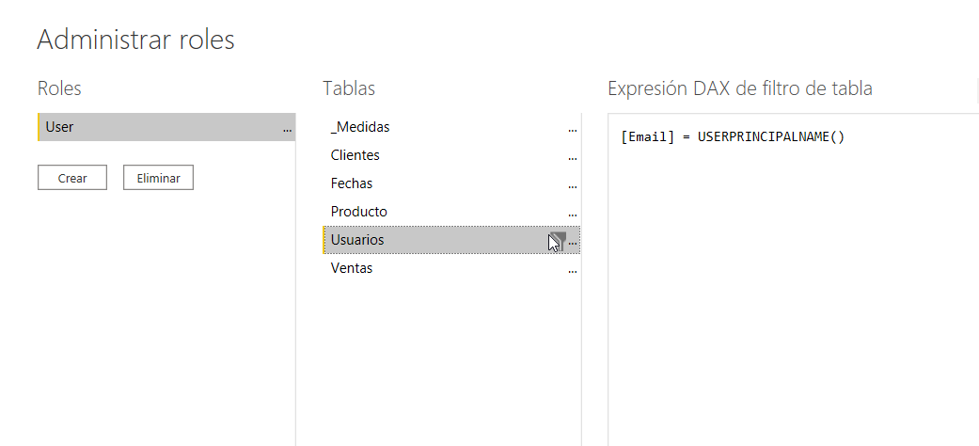
Hay que realizar diferentes pasos para que la configuración sea correcta y funcione como esperamos:
  En Administrar Roles, hay que crear un único rol, y lo haremos a través del campo Email de la tabla Usuarios:

Slide 10
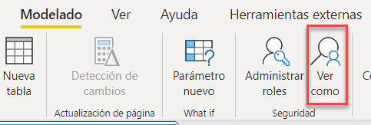
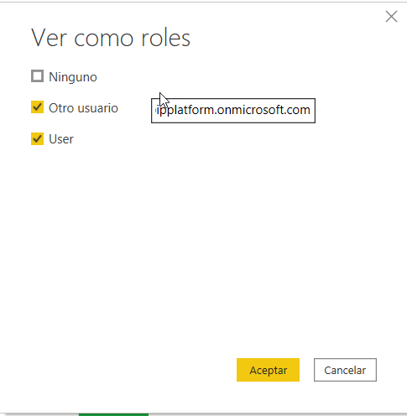
Para probar que el funcionamiento en Power BI Desktop es correcto, hay que seleccionar Ver como en Seguridad:
  Marcamos User, y Otro usuario.
  En el campo que se muestra, escribir el siguiente correo: mayte.lopez@pbipplatform.onmicrosoft.com
  Pulsar en el botón Aceptar.

Slide 11
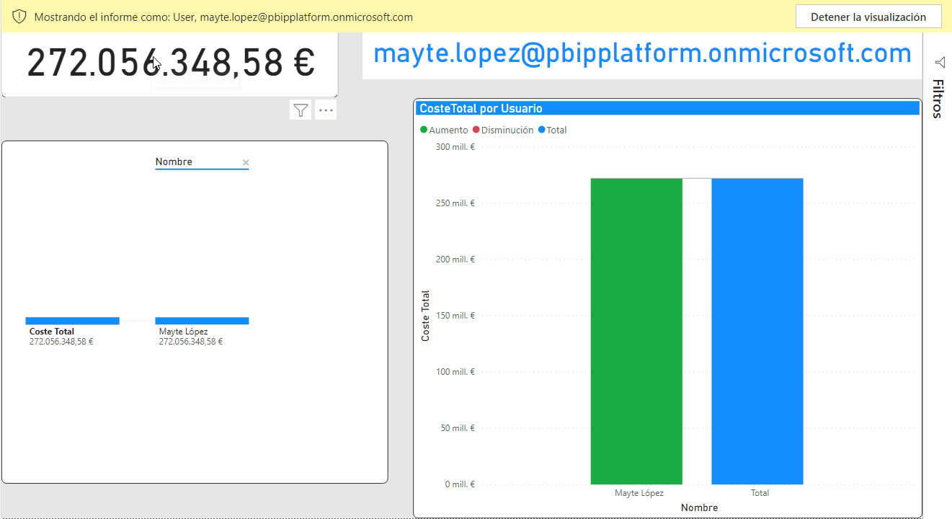
Como resultado, se realizará un filtro en el informe, y sólo se mostrarán las ventas para dicho usuario:
(Ahora vamos a configurar el entorno para que la rls dinámica funcione en el servidor)

Slide 12
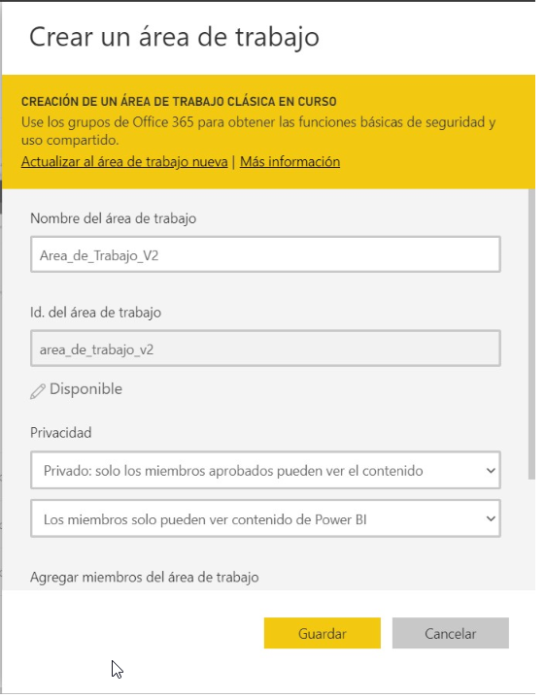
Configuración del área de trabajo en el servidor de Power BI (antes de guardar el archivo en Power BI Desktop)
Accedemos a la ruta https://app.powerbi.com y nos loguemos con un usuario que tenga licencia Power BI Pro.
Creamos una nueva área de trabajo como sigue:

Slide 13
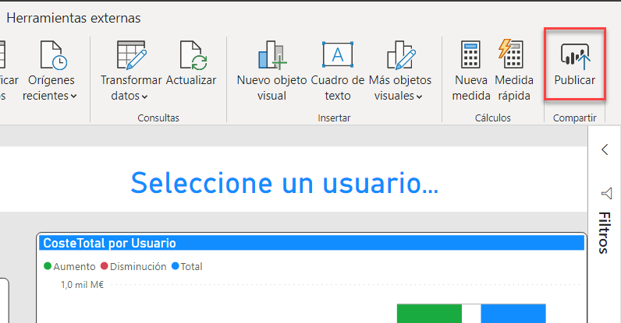
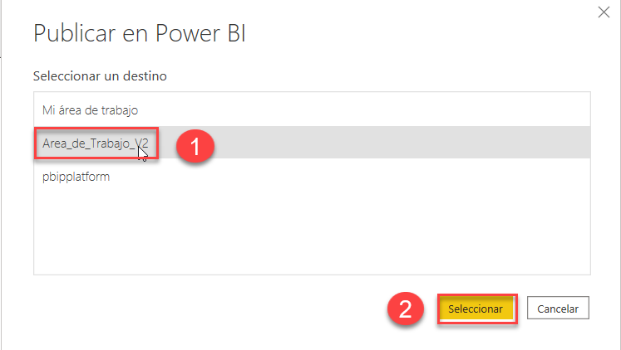
Para poder probar que se filtra en el Servidor, hay que Publicar dicho informe (desde Power BI Desktop):
  Seleccionamos el botón Publicar:
  Guardamos los cambios (en el caso de que haya cambios por guardar).
  Seleccionamos el área de trabajo que acabamos de crear:
  Esperamos a que se publique y a continuación Configuramos el servidor (cómo sigue)

Slide 14
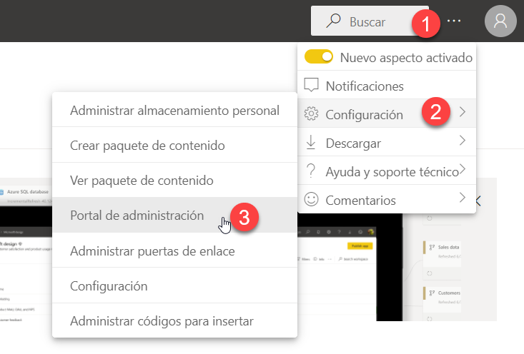
Configuración Servidor Power BI
Accedemos a la ruta del servidor: https://app.powerbi.com
Seleccionamos el Portal de Administración:

Slide 15
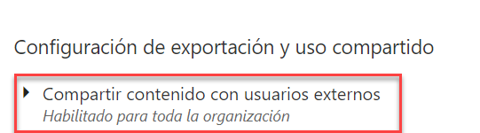

(Continuación) Configuración Servidor de Power BI:
En configuración de inquilinos (yo tengo la versión en español), dejamos éstas dos opciones cómo sigue:
Es muy importante que esté así definido, porque sino no podremos compartir el informe con otro usuario (que será quien hará el login en nuestra informe y que sólo verá información asociada a su correo).

Slide 16
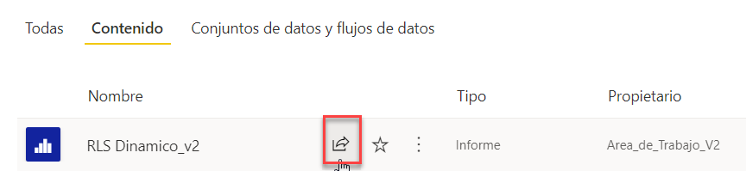
Para poder probar que la configuración es correcta, hay que hacer lo siguiente:
Entramos en el área de trabajo creada
En el apartado Contenido, seleccionamos el botón Compartir que está a la derecha de nuestro fichero:

Slide 17
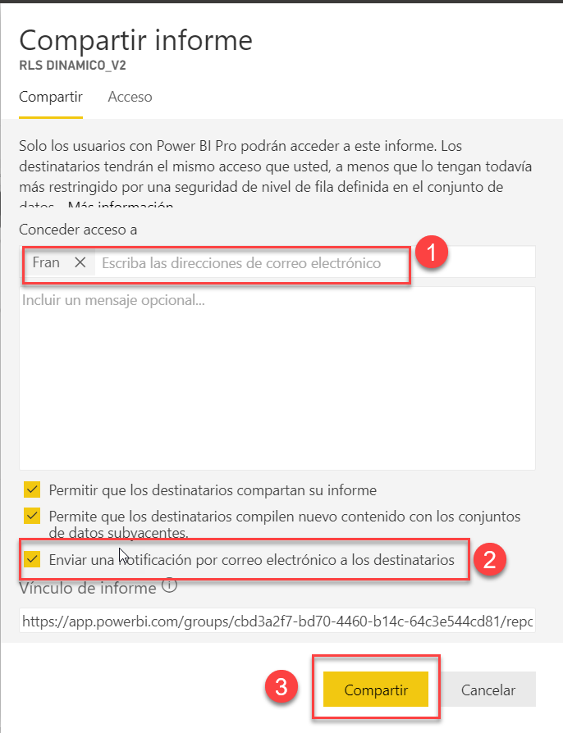
Para poder compartir el informe, hay que hacer lo siguiente:
  Seleccionar el correo de la persona interesada (punto 1). Que tiene que coincidir con el email incluido en la tabla de usuarios.
  Marcamos el ckeck de Enviar una notificación….. (punto 2).
  Pulsamos el botón Compartir (punto 3):
El usuario recibirá el enlace para poder acceder a nuestro informe.

Slide 18
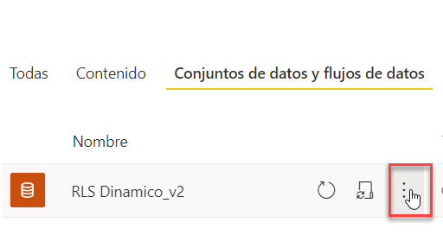
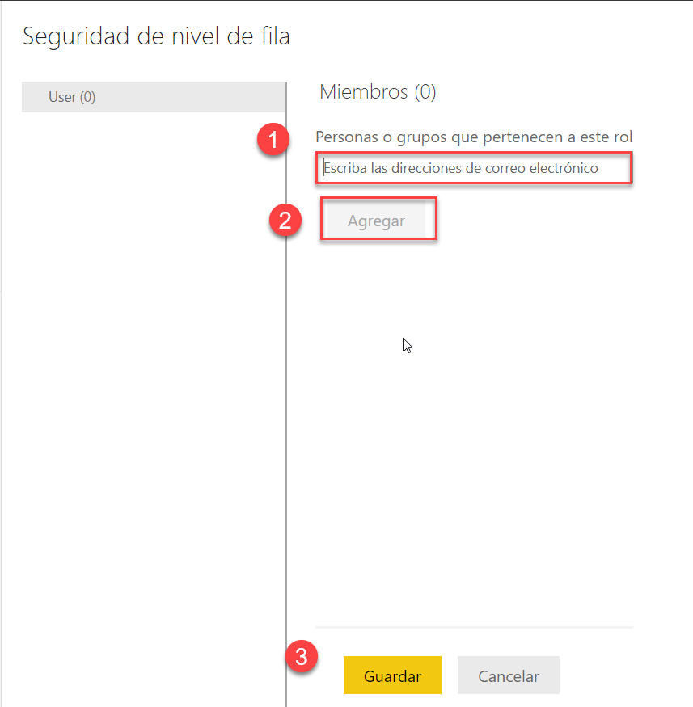
Después de enviar la notificación, hay que seleccionar los tres puntitos, y seleccionamos Seguridad :
Rellenamos en el campo que se muestra el correo de la persona a la que queremos compartir el informe (el espacio que está en la caja roja):
Pulsamos intro, pulsamos en el botón Agregar y después al botón Guardar.
Cómo se ve en el video, se prueba que el enlace funciona y se puede acceder al informe a partir del enlace enviado.

Slide 19


Espero que te haya funcionado correctamente y veas la potencia que tiene!!!!!
NOS VEMOS!!!!!!!!!!!!!!
Mayte López Moreno
mayte.lopez.moreno@gmail.com
linkedin.com/in/maytelopezm

